Slide 1
Федеральная антимонопольная служба
«Конкуренция и ценообразование на рынках нефтепродуктов »
А.И. Голуб,
Заместитель начальника Управления регулирования ТЭК
ФАС России

Slide 2
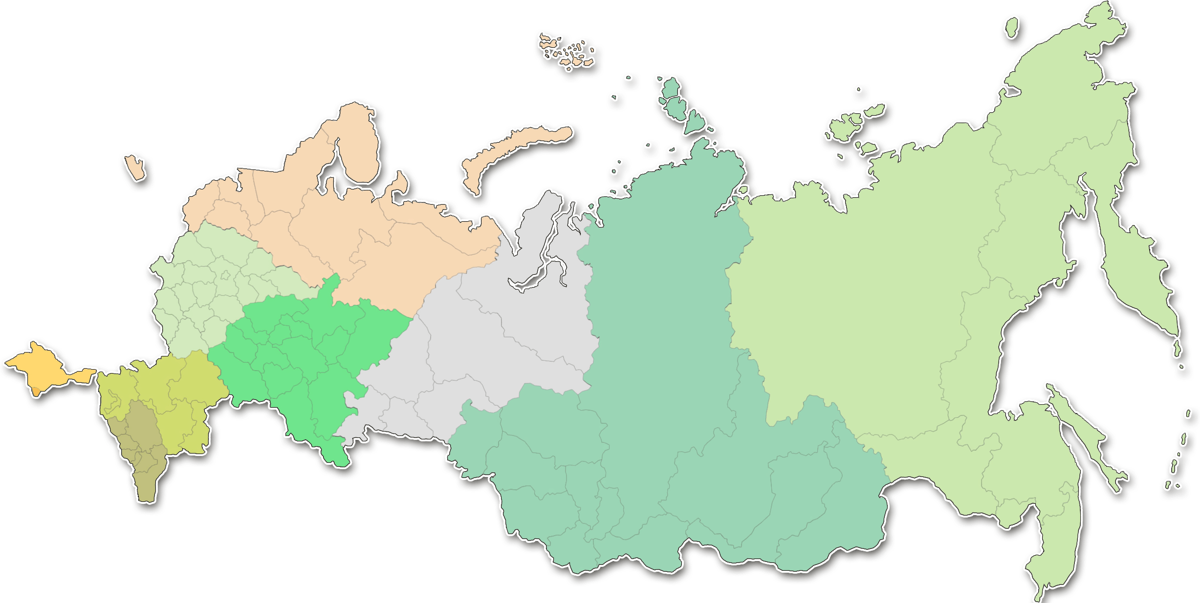
Доля отгрузок моторных топлив
на внутренний рынок, по данным анализа рынков, проводимых ФАС России.
ВИНК*:
ПАО «ЛУКОЙЛ», ПАО «НК «Роснефть», ПАО «Газпром нефть»
ВИНК: ПАО «ЛУКОЙЛ», ПАО «НК «Роснефть», ПАО «Газпром нефть»,
ВИНК: ПАО «НК «Роснефть», ПАО«Газпром нефть», ПАО «ЛУКОЙЛ»
Коллективно доминирующие вертикально-интегрированные нефтяные компании– 52,51%
Другие – 47,49%
Оптовый рынок бензина автомобильного, 2016 год
Оптовый рынок дизельного топлива, 2016 год
Оптовый рынок мазута, 2016 год
ВИНК: ПАО «Лукойл», ПАО «НК «Роснефть», ПАО «Газпром нефть»
Компании: ПАО «НК «Роснефть», ПАО «Газпром», ПАО «СИБУР Холдинг»
Оптовый рынок СУГ, применяемых в ком.бытовом секторе и в качестве газомоторного топлива, 2016 год
Оптовый рынок авиационного керосина, 2016 год
*ВИНК (вертикально-интегрированные нефтяные компании) - это нефтяные компании, по форме собственности являющиеся акционерными обществами и выступающие материнскими организациями по отношению к другим дочерним нефтеперерабатывающим и прочим компаниям

Slide 3
Статистика возбужденных ФАС России, по признакам нарушения антимонопольного законодательства на рынках нефти и нефтепродуктов (2012 – 2016 годы).

Slide 4
С учетом практики применения антимонопольного законодательства, начала формироваться нормативно-правовая база, направленная на развитие биржевой торговли. Были приняты:
были внесены поправки в Федеральный закон от 26.07.2006 № 135-ФЗ «О защите конкуренции» («Третий антимонопольный пакет»), который вступил в силу 6 января 2012 года и в рамках которого устанавливаются требования к формированию рыночной цены на биржевых торгах.
Федеральный закон от 21.11.2011 № 325-ФЗ «Об организованных торгах» в соответствии с которым, в том числе, деятельность электронных торговых площадок (ЭТП), как организатора торгов, с 2014 года регулируется, контролируется и лицензируется Банком России.

Slide 5
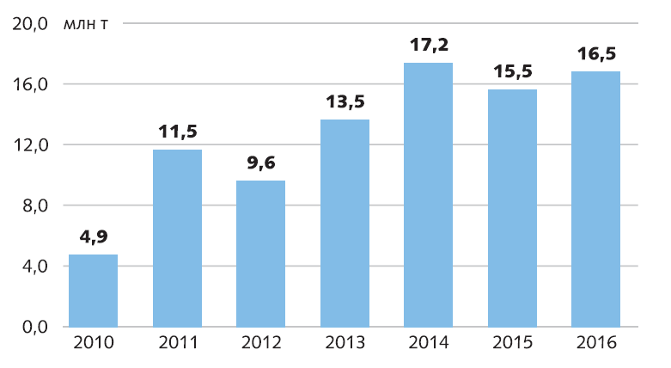
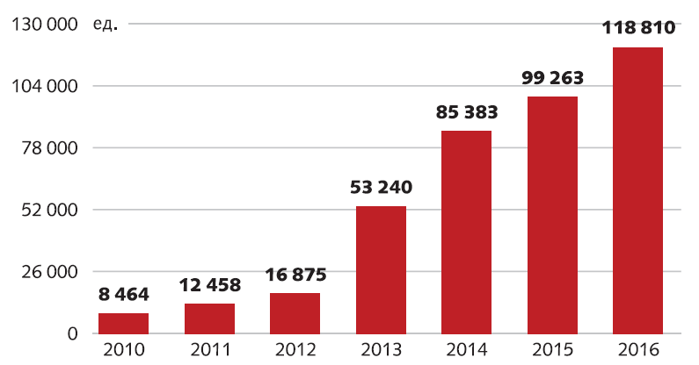
Результаты биржевых торгов нефтепродуктами
(по данным АО «СПбМТСБ»)
Реализовано на биржевых торгах, млн тонн
Количество договоров, ед.
Средний объем договоров, тонн

Slide 6
Регистрация внебиржевых контрактов с нефтепродуктами
(по данным АО «СПбМТСБ»).

Slide 7
Биржевой комитет
Участники:
ФАС России
Банк России
ФНС России
Минпромторг России
Минсельхоз России
ВИНК, ассоциации, союзы и аналитические агентства
Цели и задачи:
Развитие конкурентоспособных и конкурентных рынков товаров, допущенных к организованным торгам;
Создание инфраструктурных предпосылок для формирования репрезентативных ценовых индексов и (или) индикаторов на организованных товарных рынках;
Разработка предложений, направленных на повышение прозрачности внебиржевых товарных рынков;
Разработка предложений по совершенствованию механизмов организации торгов на товарном рынке;
Разработка рекомендаций по хеджированию (снижению) рисков;
Подготовка предложений по механизму проведения и совершенствованию государственных закупочных и товарных интервенций.
с 28.01.2015:
118 заседаний Биржевого комитета по нефти и нефтепродуктам;
38 заседаний Биржевого комитета по развитию организованной торговли природным газом;
43 заседаний подкомитета Биржевого комитета по Бенчмарку;
4 заседания - рабочая группа по вопросам нормативно-правового закрепления накопления и использования запасов нефтепродуктов и вывода нефтеперерабатывающих производств в ремонт.

Slide 8
Территориальные индексы Европейской части (по данным АО «СПбМТСБ»)
АИ-92
АИ-95

Slide 9
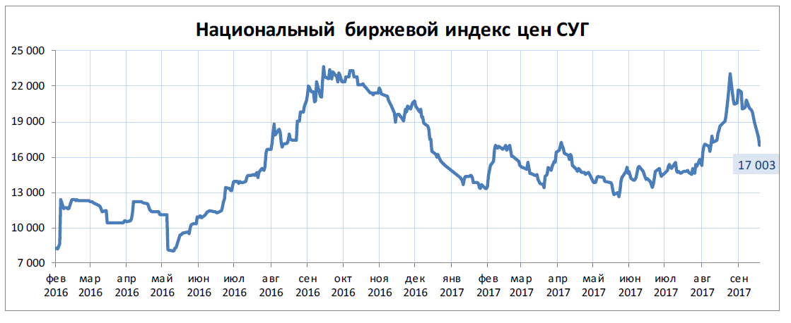
Динамика торгов СУГ (по данным АО «СПбМТСБ»)
Объем продаж на базисах франко-НПЗ

Slide 10
Биржевой индекс
,
Ценовой арбитраж между индексами цен сопоставимых зарубежных рынков, внебиржевых сделок и биржевых цен позволит сформировать внутренний индикатор цен на нефтепродукты.
Внебиржевой индекс
Экспорт: сопоставимые цены зарубежных рынков (Netback)

Slide 11
Торговые политики нефтяных компаний.
Согласована 25.02.2013
Согласована 26.03.2014
Согласована 28.01.2015
На согласовании
Согласована 28.11.2016
На согласовании
Согласована 13.06.2017
Цели подписание торговых политик
Обеспечение максимальной прозрачности процесса сбытовой деятельности Компаний для существующих и потенциальных покупателей, регулирующих органов, сотрудников Компаний и иных заинтересованных лиц.
Предупреждение нарушений действующего законодательства Российской Федерации.
Информирование о политике Компании в сфере реализации нефтепродуктов на оптовых рынках в Российской Федерации, в том числе о порядке выбора контрагентов и ценообразования.
Обеспечение недискриминационных условий доступа на оптовый рынок автомобильных бензинов и оказания услуг по хранению нефтепродуктов, реализация нефтепродуктов на условиях, позволяющих соблюсти периодичность и равномерность отгрузок с НПЗ с учетом предоставления логистических возможностей для покупателей.
Организационное обособление по видам деятельности предприятий, которые занимаются оптовой реализацией и розничной реализацией нефтепродуктов.

Slide 12
Организация мелкооптовой биржевой торговли нефтепродуктами.

Slide 13
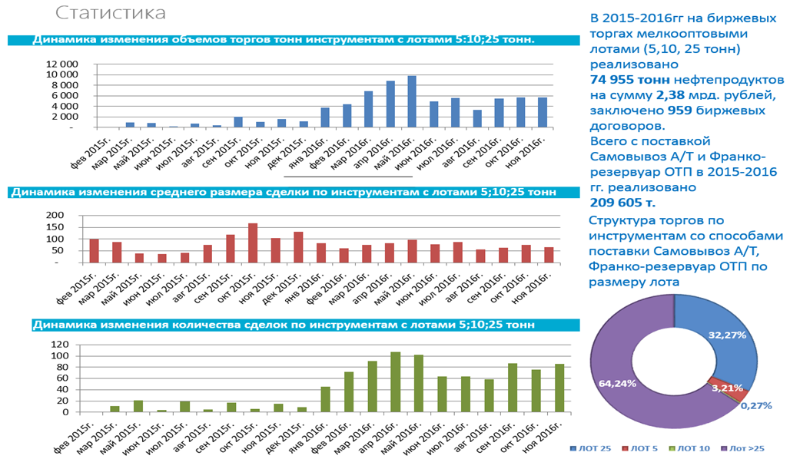
Организация мелкооптовой биржевой торговли нефтепродуктами.

Slide 14
СПАСИБО ЗА ВНИМАНИЕ!
fas.gov.ru
FAS-book
rus_fas
fasovka
anticartel.ru

